Slide 1
新しいサービス
〜〜みんなが快適に過ごせるサービスを〜〜

Slide 2
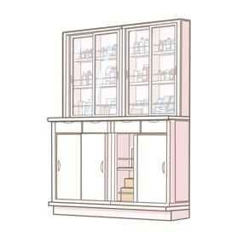
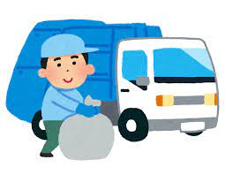
僕が考えたサービスは、「余った食品を 処理・保管する」
＋
焼き豆腐指数をすぐ計算できるようにロボット?みたいなのを置く
Notes:
＠

Slide 3
どうしてこれを調べたか
食品ロスも防げると思うし他にも会社の人も助かると思うから。
どうやったら実現できるか
1計算などをでき機能を作って、会社などに設置したらいいと思う。
2保管のサービスは会社などにその機のロボット？など置きそこで冷凍保存や、できたら解凍機能なをつけたらいいと思う。
3処理するサービスは、少し大きな機会でもいいから余った物などを分解して再利用したり、どうしようもない時は、熱などで処理できるようにしたらいいと思う。

Slide 4
どうしてこのサービスを思いついたのか。
理由1 焼き豆腐指数などが間違えていたりした場合,多分間違えのほうが多いから
ロボットなどが計算したほうが,時間の節約にもなるし正確に計算できると思う。
理由2 処理にはものすごいお金がかかったりするけど,でっかくてもいいから,
いろんな物を処理できたら作ってる人はすごい助かると思うから。

Slide 5
これで終わります
視聴いただきありがとうございました！

